Slide 1
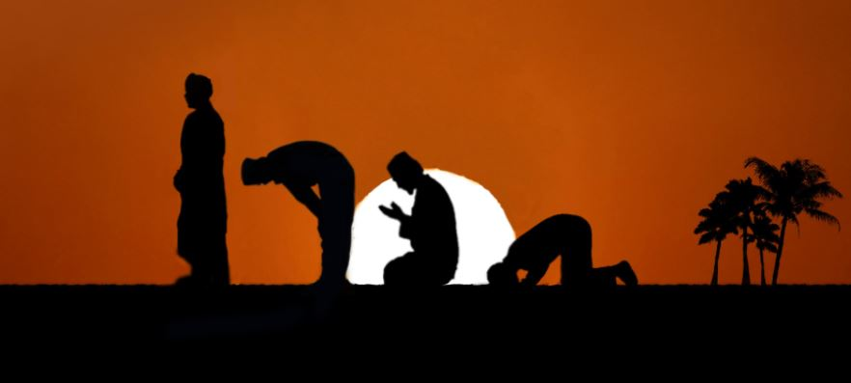

DİN KÜLTÜRÜ ve AHLAK BİLGİSİ
NAMAZ
HAZIRLAYANLAR
Mine Nur ÇAM İsmailefe KÜÇÜK
6A 6A
Öğretmen
Memduh ÇELMELİ
dinkulturuahlakbilgisi.com

Slide 2
Namaz nedir?
Namaz;
Müslümanlar tarafından belirli şartları ve şekilleri yerine getirilerek beden ile yapılan bir ibadettir.
dinkulturuahlakbilgisi.com

Slide 3
Niçin namaz kılınır?
Yüce yaratıcımız olan Allah’a yakınlaşmak ve ona olan sevgimizi somutlaştırmak için kılarız.
Allah’ımızın bize verdiği hayat, sağlık, mutluluk, sevgi gibi sayısız nimetlerine teşekkür etmek için kılarız.
Günlük yaşantımızda iyi ve güzel alışkanlık ve davranışları tercih etmemize yardım ettiği için kılarız.

Slide 4
Namazla ilgili başka neler bilmeliyiz?
Kur’anıkerim’de namaz için salat kelimesi kullanılır.
Salat ise dua, yakınlaşma, yakarış anlamlarına gelmektedir.
İslamiyet'in ilk yıllarında yerine getirilmesi istenen ilk ibadettir.
Namaz, İslamiyet öncesinde de değişik şekillerde yerine getirilen ve bilinen bir ibadet şeklidir.

Slide 5
Namaz ibadetinde amaçlanan nedir?
Bütün ibadetlerde olduğu gibi namaz da biz insanları
bireysel ve toplumsal açıdan eğitmek için bildirilmiştir.

Slide 6
Namaz insana neler kazandırır?
Namaz insanın duygu dünyasını zenginleştirir .
Namaz insanın davranışlarında bilinçli olmasını sağlar.
Namaz birlikte yaşama ve dayanışma bilincini geliştirir .
Namaz temizliğe alıştırır .
Namaz zamanı iyi kullanmayı öğretir .

Slide 7
İnsanın duygu dünyası nedir?
Olumsuz duygular
inanç
Olumlu duygular
sevgi
saygı
kibir
nefret
kıskançlık

Slide 8
Namaz insanın duygu dünyasını nasıl zenginleştirir?
Namaz ibadeti bizim olumlu duygulara sahip olmamızı kolaylaştırır.
Namazı sadece Allah’ımız için kılarız. Bu da O’na ve yarattığı varlıklara karşı da sevgi ve saygı duymamıza neden olur.
Namazla başta Allah’a olmak üzere bize yardım ve iyilik eden herkese karşı teşekkür etmeyi öğreniriz.
Namaz, Allah’la ve dışımızdaki insanlarla dostluk duygumuzun gelişmesine de katkıda bulunur.

Slide 9
Namaz insanın davranışlarında bilinçli olmasını nasıl sağlar?
İnsan oluşumuzun anlamlarından biri de davranışlarımıza özgürce yön verebilmemizdir.
Davranışlarımızın bilinçli olmasına katkı sağlayan ibadetlerden biri de namazdır. Çünkü namaz kılabilmenin şartlarından biri akılımızı doğru kullanabilen kimseler olmamızdır.
Günlük yaşantımızda kıldığımız namazları, bizi kötü alışkanlık ve davranışlardan uzaklaştıracak bilinçlilikte kılmalıyız.
dinkulturuahlakbilgisi.com

Slide 10
Namaz birlikte yaşama ve dayanışma bilincini geliştirmemize nasıl katkıda bulunur?
İslamiyet’te namaz ibadetini topluluk halinde de kılabiliriz. Bu özelliği ile namaz bireysel davranışlardan kaçınıp, diğer insanlarla birlikte hareket etme alışkanlığını kazanmamıza katkıda bulunur.
Topluca kıldığımız namazlar diğer insanların sıkıntılarını görüp yardım etmemize, üzüntülerini görüp paylaşmamıza neden olur.
Camilerde kıldığımız namazlar bize yeni dostluklar kurma fırsatını sağlar.
Bayram namazlarında sevinçlerimizi; cenaze namazlarında ise üzüntülerimizi paylaşırız.
Namaz sonrası cami çıkışlarında deprem, sel gibi felaketlere uğrayanlara ve fakirlere yardım ederiz.

Slide 11
Mutlaka toplulukla (cemaatle) kılınması gereken namazlar hangileridir?
Cuma namazı (Farzdır)
Bayram namazları
1- Ramazan Bayramı Namazı (Vaciptir)
2- Kurban Bayramı Namazı (Vaciptir)
dinkulturuahlakbilgisi.com

Slide 12
İslamiyet'te temizlik kaça ayrılır?
TEMİZLİK
MADDİ
DIŞSAL
BEDENSEL
MANEVİ
İÇSEL
RUHSAL

Slide 13
Namaz temizlik alışkanlığı kazanmamıza nasıl katkıda bulunur?
Namaz için aldığımız abdest dışsal temizliğe; günahlardan uzaklaşmamız ise içsel temizliğe yöneliktir.
Namaz kılabilmek için temiz su ile abdest almamız gerekir. Abdest ise bizi bedensel olarak kirlerden uzaklaştırır; kalbimizi iyilik yapmaya yöneltir.
Namaz kılabilmemizin bir şartı da temiz bir yerde ve temiz elbise ile namaz kılmaktır.
İslam kültüründe cami avlularına yapılan çeşme ve tuvaletler bize temizlik alışkanlığını kazandırmamıza yardım eder.

Slide 14
Namaz zamanı iyi kullanmayı öğrenmemize nasıl katkıda bulunur?
Namaz ibadeti günümüzü beş vakte bölerek zamanımızı iyi kullanmamızda yol gösterir.
Sabah vakti güne erken başlamamıza; Öğle vakti yemek ve dinlenme ihtiyacımıza; İkindi vakti dinlenmiş olarak çalışmalarda bulunmamıza; Akşam vakti yemek ve dinlenme ihtiyacımıza; Yatsı vakti ise erken yatarak güne zinde ve dinlenmiş olarak kalkmamıza ve böylelikle günlük yaşantımızı düzenli hale getirmemize yardım etmiş olur.
Namaz bize her şeyi vaktinde tamamlama ve yerine getirme alışkanlığını da kazandırır.

Slide 15
Namaza hazırlık şartları (dışındaki farzlar) nelerdir?
Namaza hazırlığın ilk şartı abdest almamız,
Vücudumuzu, elbisemizi ve namaz kılınan yeri temizlememiz,
Namaz kılmak için örtülmesi gereken yerlerimizi örtmemiz
Namazımızı Kâbe’ye doğru yönelerek kılmamız,
Her namazı kendi vakti içinde kılmamız,
Kılacağımız namaza niyet ederek başlamamız gerekir.
dinkulturuahlakbilgisi.com

Slide 16
Namaza hazırlığın diğer şartları (içindeki farzlar) nelerdir?
“Allahu Ekber” (Allah uludur) diyerek başlamamız,
Namaza başladıktan sonra ayakta durmamız,
Ayakta iken Fatiha suresi ile birlikte Kur’an’dan kısa bir ayet veya sure okumamız,
Ellerimizi dizlerimize koyarak yere paralel biçimde eğilmemiz,
Dizlerimizi, ellerimizi, ayak uçlarımızı ve alnımızı yere koyarak secde yapmamız,
Namazın sonunda “Tahiyyat Duası”nı okuyacak kadar oturmamız gerekecektir.

Slide 17

HAZIRLAYANLAR
MİNE NUR ÇAM
İSMAİL EFE KÜÇÜK
dinkulturuahlakbilgisi.com

